Slide 1
,,Kiekvienas žmogus yra saulė, tik leiskit jai šviesti’’
Dailininkė - Vesta Brazaitė
Minčių kūrėjos - N.Navickaitė, V.Brazaitė, G.Stralkiūtė, G.Nekvedavičiūtė. J.Tretjakova.

Slide 2
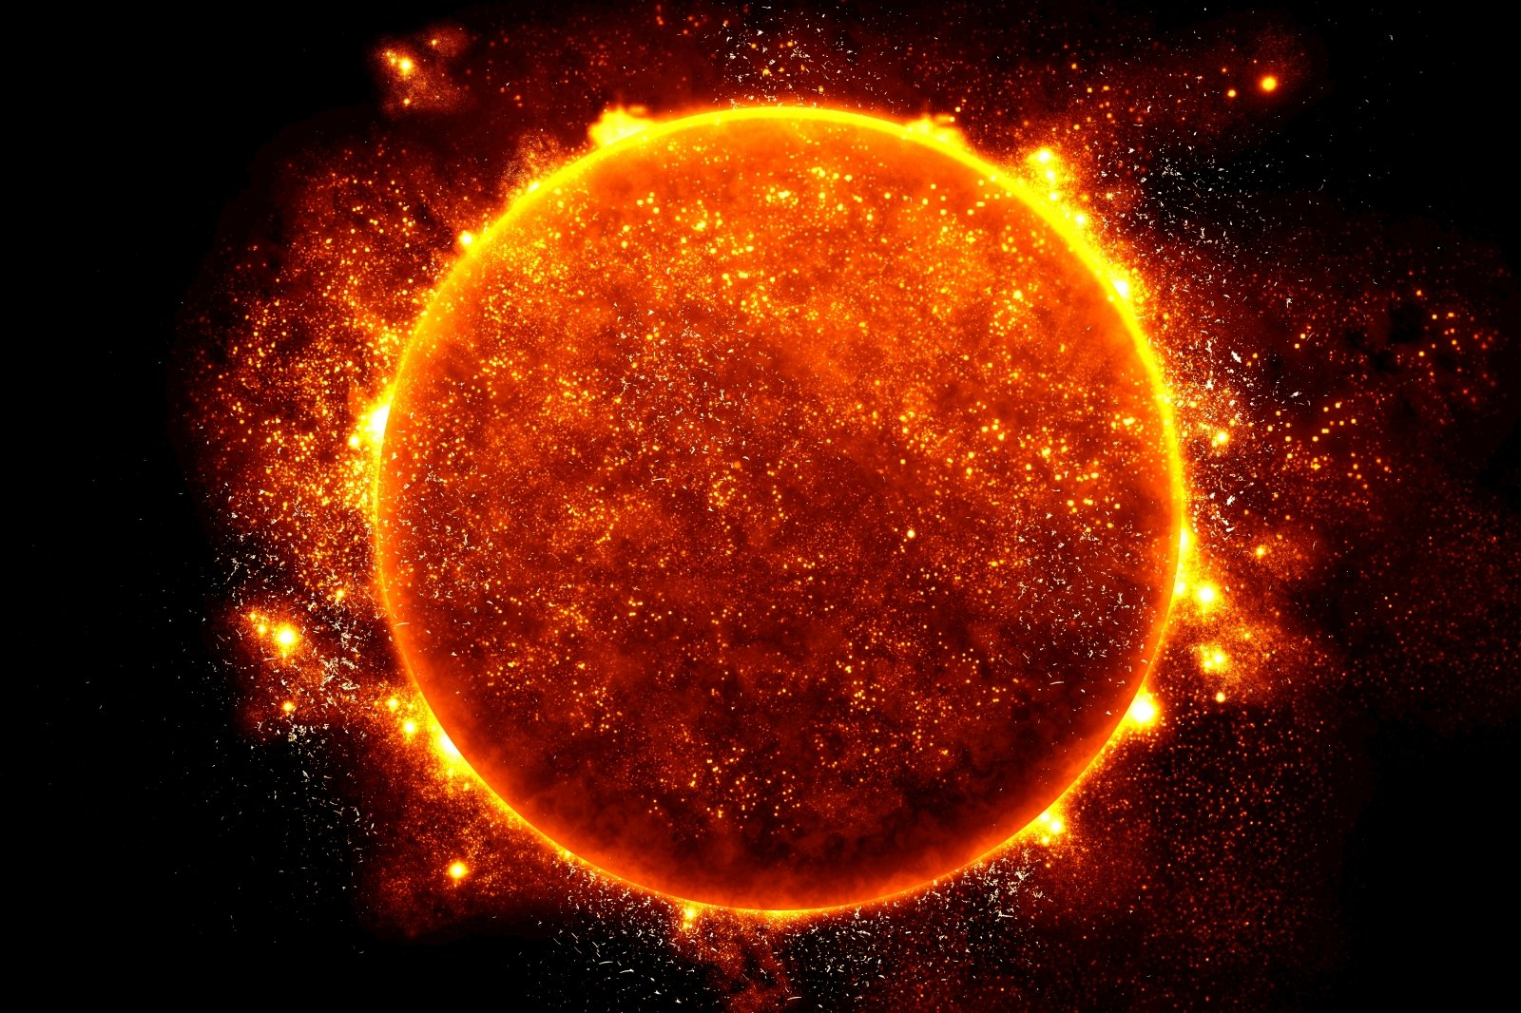
Kas yra saulė?
Saulė - artimiausia Žemei žvaigždė, ryškiausias mūsų dangaus objektas. Kadangi nuo Saulės priklauso visa Žemės gyvybė, nuo seno žmonija teikė jai ypatingą reikšmę. Daugelis ankstyvųjų kultūrų Saulę garbino, kaip dievybę. Reguliarus kasdienis ir kasmetinis Saulės sugrįžimas buvo laukiamas su baime arba bandomas užsitikrinti įvairiais kultiniais ir maginiais ritualais. Ypatingą baimę keldavo Saulės užtemimai.

Slide 3
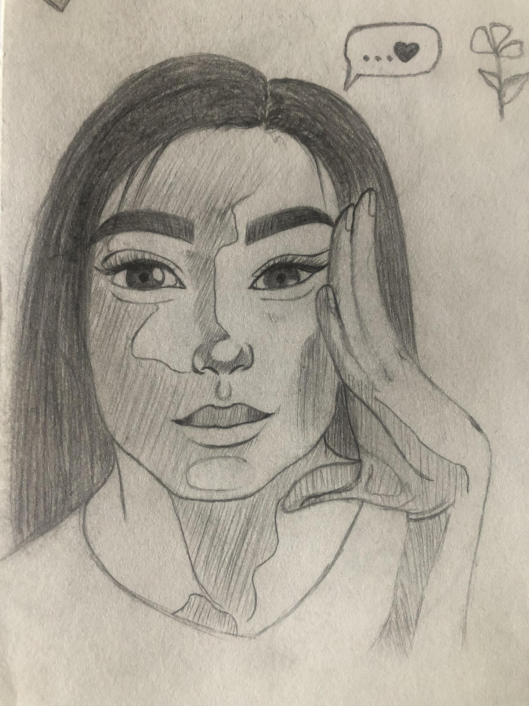
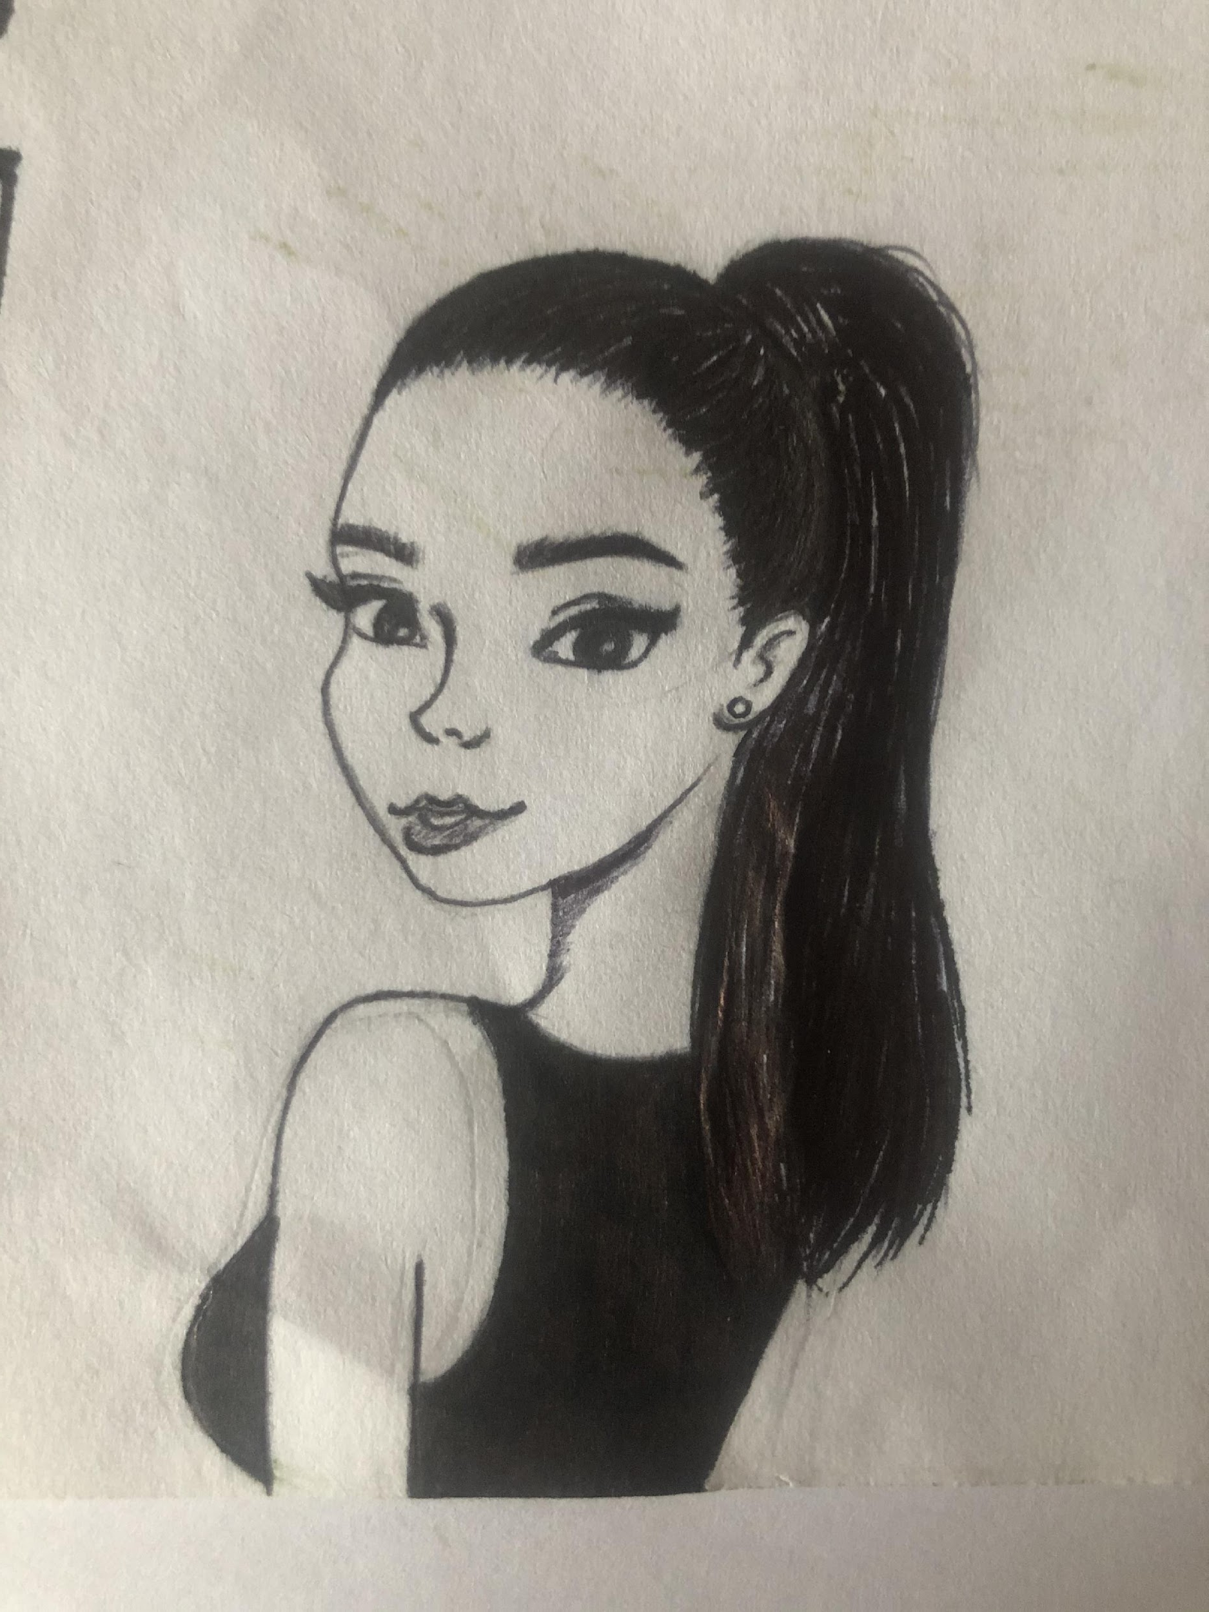
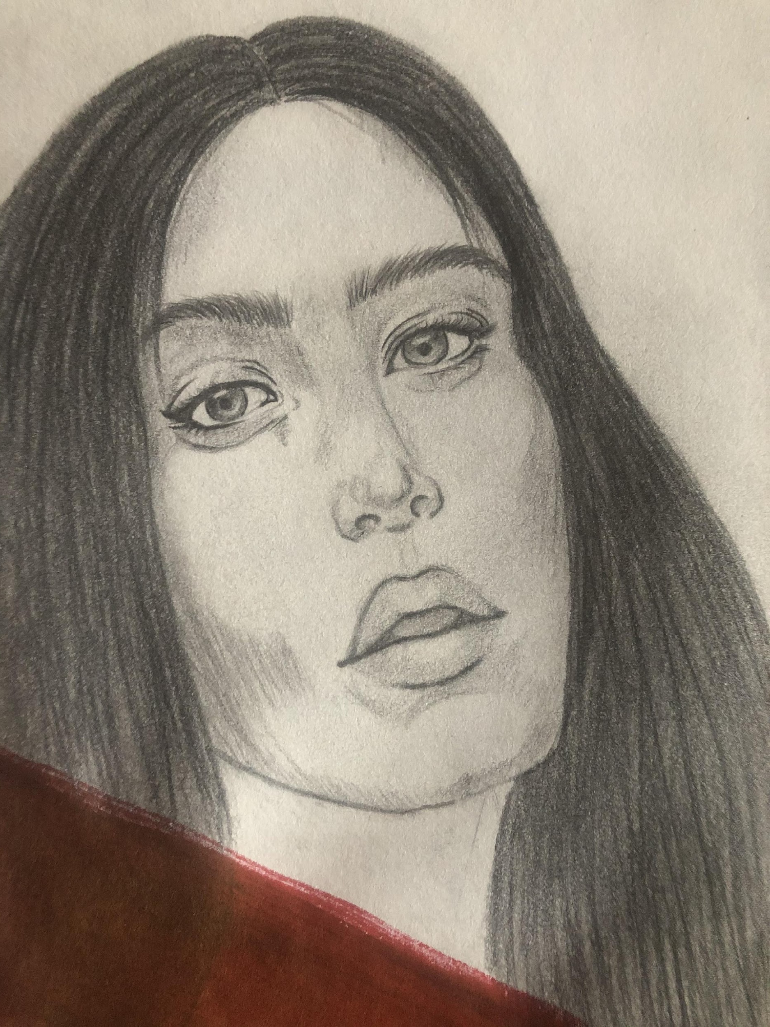
Žmogus
Žmogus - gražiausia ir svarbiausia būtybė žemėje, mus sieja įvairaus amžiaus žmonės. Žmogus ypatingas tuo, kad jis gali sukurti dar vieną tokią pačią nuostabią būtybę, kuri sugeba tobulėti ir kurti. Žmonių bendruomenės išmoko suvienyti savo sugebėjimus ir sukurti tai, kuo mes gyvename dabar. Žmogus yra išmintingas, gali tyrinėti, sužinoti, jausti tam tikrus jausmus, turėti tikėjimą, savo nuomonę, išreikštą žodžiais, ir turėti savo kalbą. Bet ar visi žmonės moka sužydėti?

Slide 4
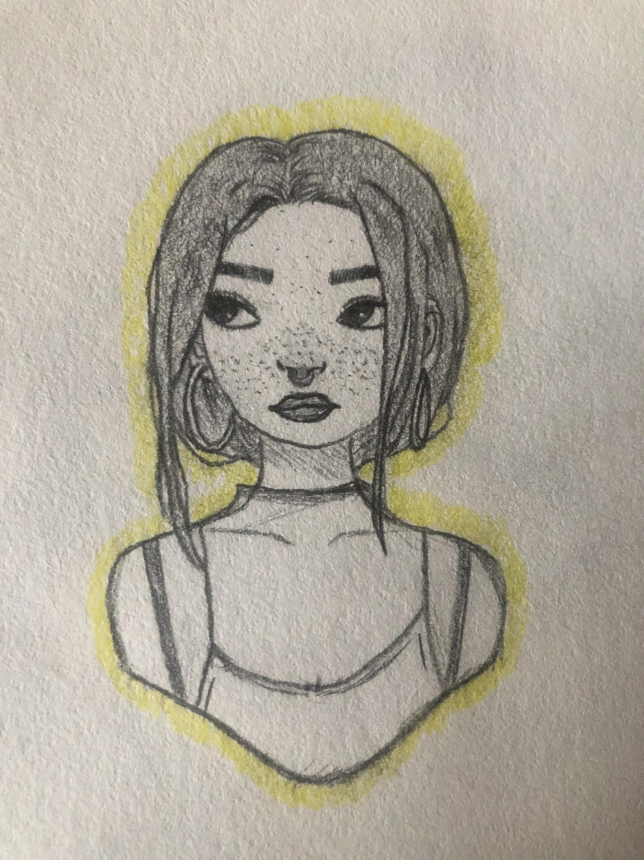
Ar žmogus gali būti saulė?
Tai vis dėl to ar žmogus gali būti saulė ? Žinoma, taip!! Nes žmonės negalėtų gyventi be žmonių, kaip ir be stipraus gyvybės šaltinio - saulės! Nors ir švytime skirtingai, bet visi turime stiprias saulės savybes, tik kartais mums reikia nors šiek tiek būti vieningais, kad tos saulės savybės atsiskleistų, nes juk saulė viena, o mūsų tiek sušildo.

Slide 5
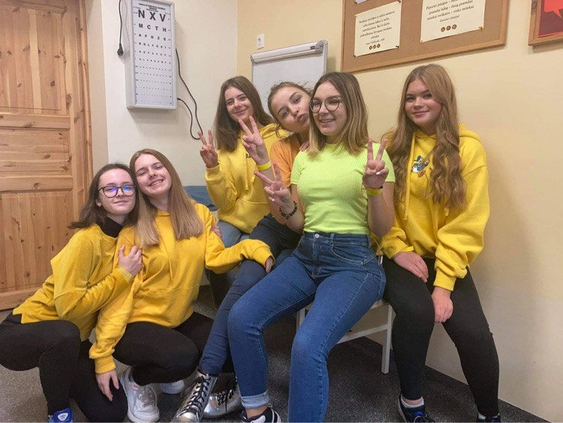
Ačiū už dėmesį
Kauno ,,Aušros’’ gimnazijos Ic kl. sveikos gyvensenos būrelio narės: V. Brazaitė, G. Stralkiutė, G. Nekvedavičiūtė, J. Tretjakova, A. Motiejūnaitė, A. Marcinkevičiūtė.
Būrelio vadovė:
V.Čekanauskienė.

